Slide 1
«Алтай наизнанку»
Пешеходный городской квест
(город Барнаул)
Выполнил ученик 9 класса
Тангаев Андрей Максимович

Slide 2
О квесте «Алтай наизнанку»
Легенда
Суть легенды заключается в сказочной истории о том, что медведь, когда-то живущий на Алтае оставил клад для самых находчивых и отважных
Переходно-туристический направлен на целевую аудиторию школьников и студентов
Описание маршрута
Из самого центра города Барнаула участники квеста будут выполнять интересные интерактивные задачи, продвигаясь на северо-восток по ходу истории
Продолжительность
Квест «Алтай наизнанку» занимает среднее количество времени – от 45 до 60 минут
Возраст
Ученики старших классов – студенты университетов, от 16 до 26 лет
Квест направлен на развитие культурного туризма в городе Барнаул

Slide 3
Ключевые особенности квеста «Алтай наизнанку»
Описание механик, связанных с прохождением заданий
01.
Мини-приложение
Участники взаимодействуют со своим электронным носителем (телефон, планшет и тому подобное)
02.
Актеры и реквизиты
В квесте предполагается специальный интерактивный сюжет с героями и с различными предметами, которые связаны с заданием или легендой
03.
Структурированность
На каждую задачу определенное количество времени, задачи идут последовательно

Slide 4
Механика квеста
Квест начинается с авторизации в мини-приложении. Участники изучают основную легенду квеста и переходят к первому заданию
В приложении участники смогут получить координаты заданий, описание, легенду и подсказки
Финальным итогом является совокупность результатов затраченного времени и качество выполненных задач

Slide 5
Маршрут и интересные локации
Локация квеста ограничена в рамках центрального района
В рамках квеста участники посетят более 10 лучших достопримечательностей
Памятник Ленину
Исторические и культурные памятники, университеты и парки
Парк «Изумрудный»

Slide 6
Примеры заданий
1. Наука – шаг в будущее
Разыщите человека, который ищет молодых людей, какие отгадают его загадку. Кажется, он смахивает на одного из преподавателей, и выглядит очень задумчиво. Попробуйте поговорить и узнать дальнейший свой путь.
2. Ключ ко всем ответам
На книге изображено два алфавита, один из которых на нашем языке. Пройдите столько же шагов сколько букв в нашем алфавите в сторону главного входа в данной траектории

Slide 7
Финальная часть
Культурный ход Барнаула и завершение
Последнее задание и итог квеста представляют собой самые живописные места города Барнаула. В завершении каждый участник узнает исход первоначальной легенды.
По результатам пройденного квеста, группа, работавшая в команде получает определенное количество баллов, которые она заработала в процессе решения различных задач, направленных на реализацию ответа к аналитическим задачам.
Баллы можно будет обменять на символическую сувенирную продукцию (каждый участник самостоятельно)

Slide 8
Приложение
Задания:
1. Наследники прошлого
2. Город в надежных руках
3. Наука – шаг в будущее
4. Загадка в открытой книге
5. Ключ ко всем ответам

Slide 9
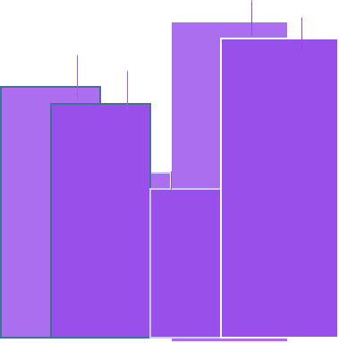
Задания:
6. Путь, полный загадок
7. Тайный путь
8. Кафе у фонтана
9. Лицо города
10. Контроль города

Slide 10
Задания:
11. Промышленность и развитие
12. Аллеи и парки
13. Вкусные точки города
14. Духовное наследие
15. Культурный ход Барнаула

